Slide 1
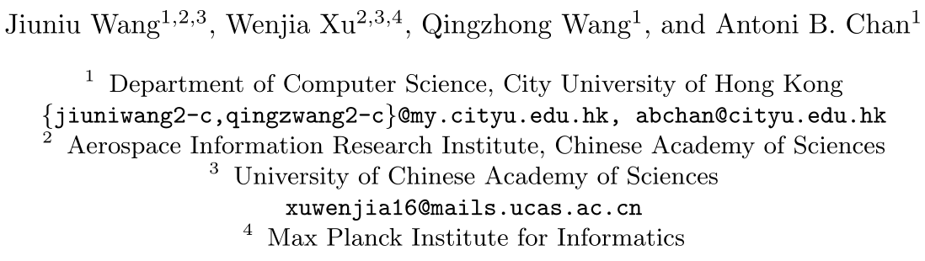
Compare and Reweight: Distinctive Image Captioning Using Similar Images Sets
ECCV2020 oral

Slide 2
Problem
Although the generated captions can accurately describe the image, they are generic for similar images and lack distinctiveness, i.e., cannot properly describe the uniqueness of each image.
Employ image retrieval to optimize the contrastive loss --> hurts the accuracy and caption quality — weighting too much on image retrieval could lead a model to repeat the distinctive words
Notes:
1）现在的方法生成的句子可以准确的描述图片，但是对于相似的图片，生成的句子是通用的，缺乏独特性。
2）之前的有方法利用图像检索来优化模型，其目的是使生成的描述远离训练批次中的其他图像。一方面，图像检索鼓励模型生成独特的单词，另一方面，它会损害准确性和描述质量——图像检索上的权重过高可能会使模型重复生成独特的单词。

Slide 3
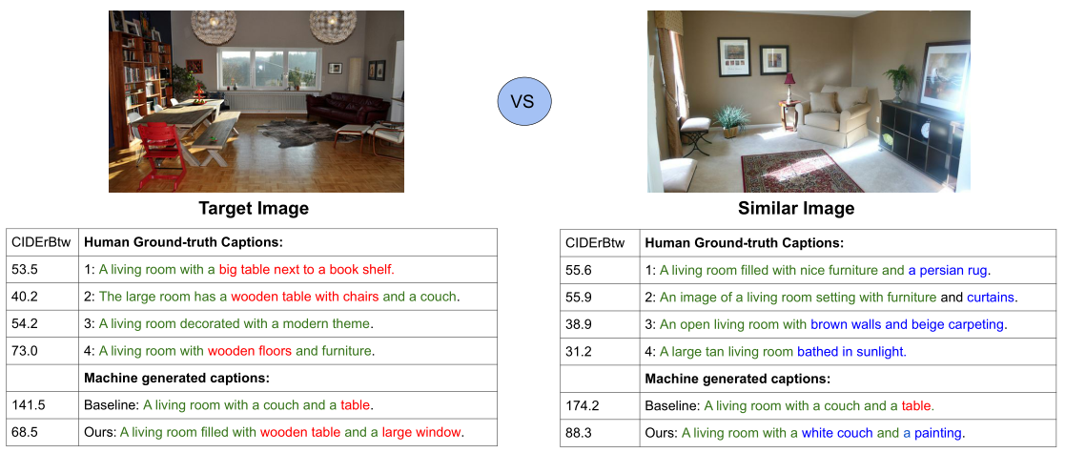
Problem
Notes:
CIDErBtw是作者提出的一种衡量描述独特性的指标，值越小表示越独特，对于两个相似的图片，人们标注的描述具有很好的独特性，但是baseline模型生成的描述就是相同的，而作者的方法生成的描述则具有不错的独特性。

Slide 4
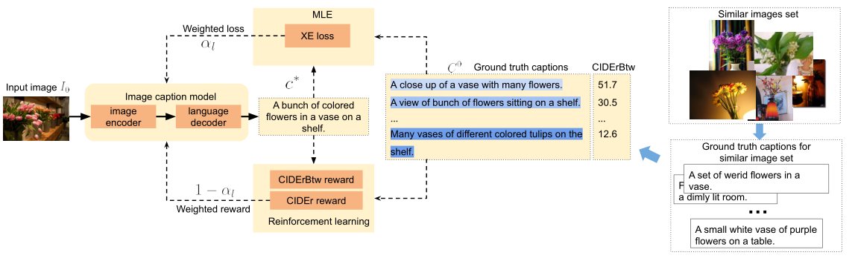
Overview
Notes:
作者首先提出了一个新的描述独特性指标：CIDErBtw，之后基于该指标对现有的XE损失和CIDEr奖励进行加权改造（之前的方法会认为同一个图片的标注描述是等同的，现在会对它们分配不同的权重，CIDErBtw值越小权重越高），并且直接使用该指标作为一种新的奖励来优化模型。

Slide 5
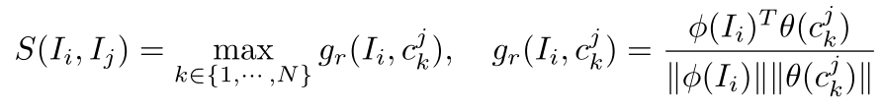
Similar images set
Given every target image, we generate its similar images set according to an image-to-caption retrieval process (use VSE++).
Similarity:
Notes:
通过训练好的图文匹配模型VSE++为每种图片找到它的相似图片集，两个图片的相似度定义如下：
首先对某张图片和另一张图片的每个标注描述进行编码，之后计算他们的匹配度得分，最后取最大值来代表这两张图片的相似度。

Slide 6
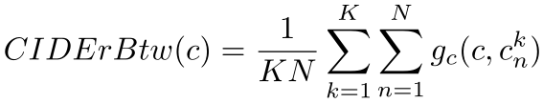
Between-set CIDEr (CIDErBtw)
Definition
reflects the distinctiveness of a caption c by measuring the similarity of c to the captions of similar images
K similar images, N ground-truth captions for each image, lower values mean more distinctive.
Notes:
K表示相似图片的数目，N表示每张图标注描述的数目，计算了某个图片的一句描述c和其相似图片集的所有描述的CIDEr得分均值，值越小表示c越独特。

Slide 7

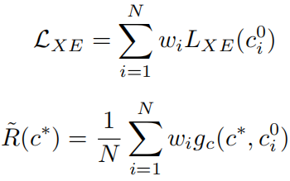
Between-set CIDEr (CIDErBtw)
Training strategies
CIDErBtw weight:
Reweighting XE loss and RL reward:
Notes:
分为XE损失预训练和RL微调两个阶段。
首先根据CIDErBtw值计算权重：
然后对XE损失和CIDEr奖励进行加权：

Slide 8
Between-set CIDEr (CIDErBtw)
Training strategies
CIDErBtw reward:
When performing RL, CIDErBtw can be used as a part of the reward related to distinctiveness.

Slide 9
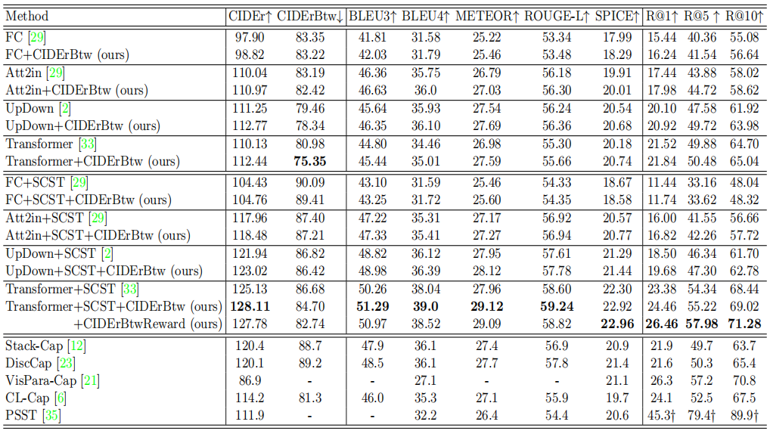
Result

Slide 10
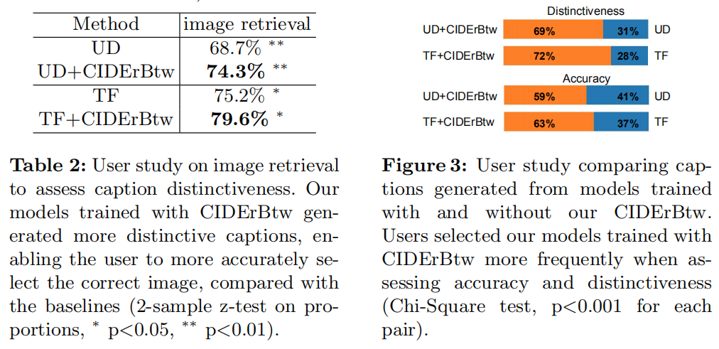
User study

Slide 11
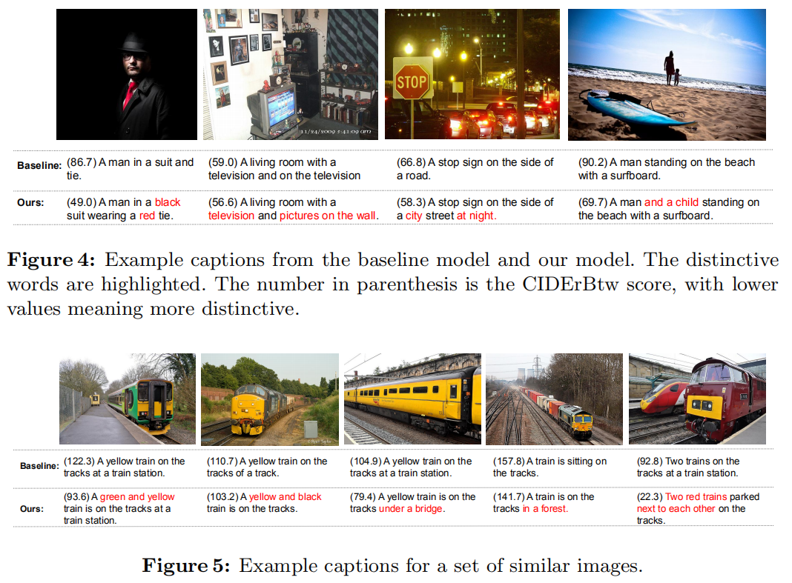
Example

